Slide 1

题型六 文本意蕴探究题
——尊重文本，立足自我

Slide 2
知 识 构 建
文本意蕴探究题
核 心 突 破
规 范 养 成

Slide 3
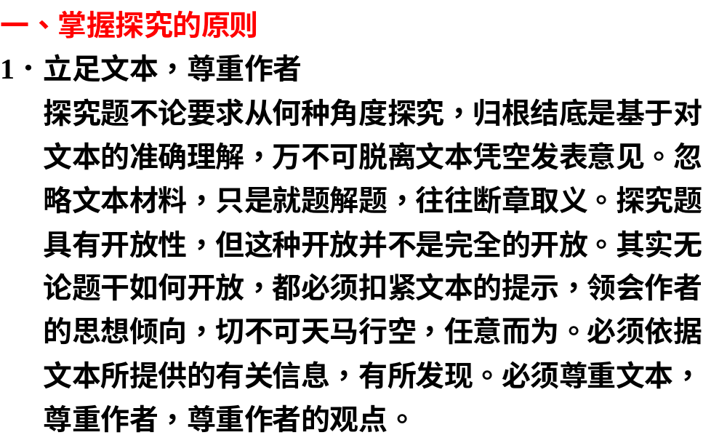

Slide 4
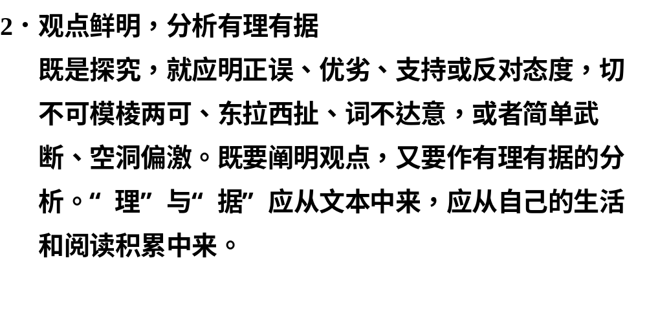

Slide 5
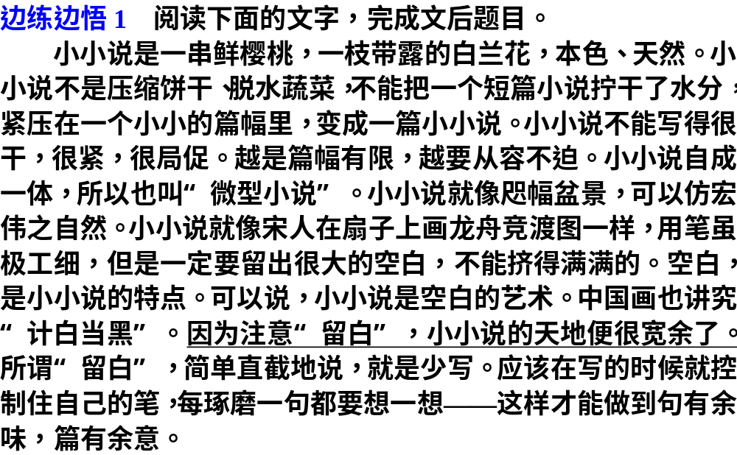

Slide 6
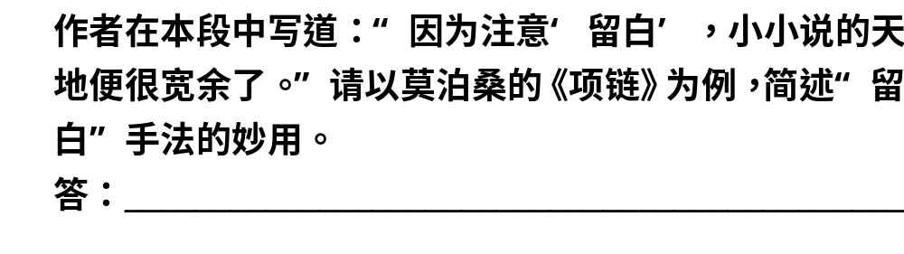
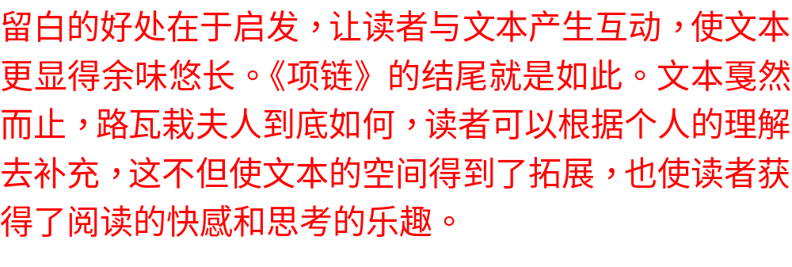
答案

Slide 7
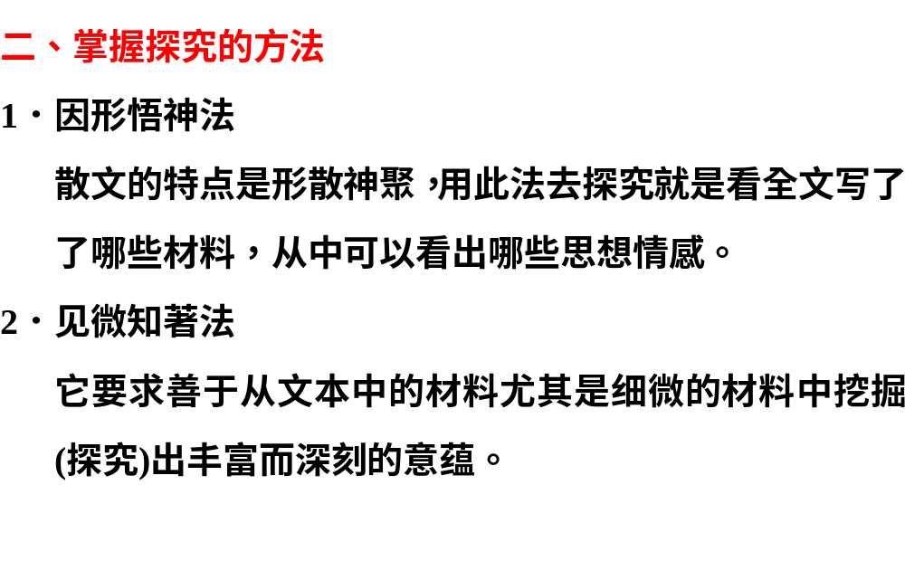

Slide 8
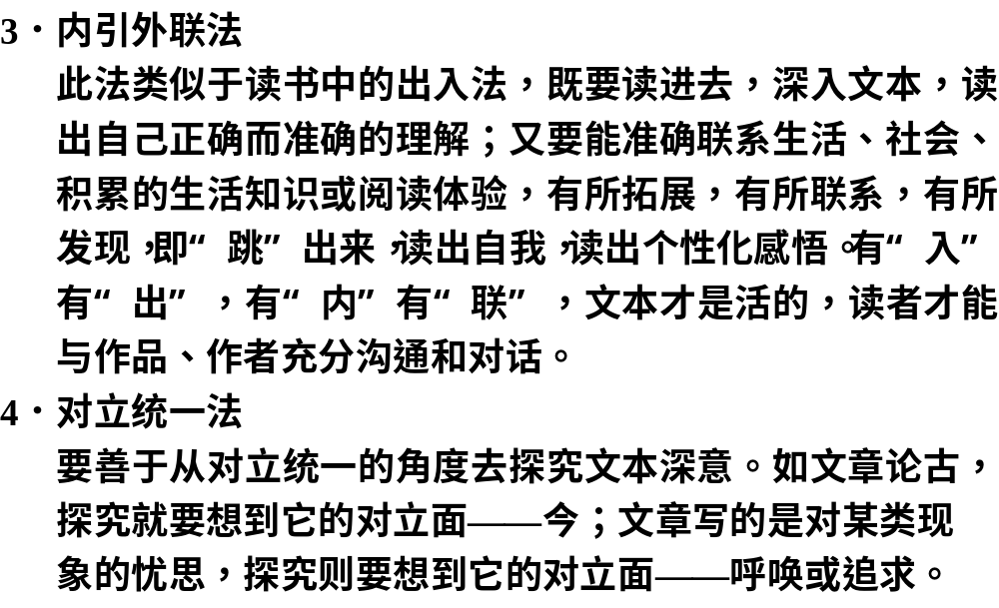

Slide 9
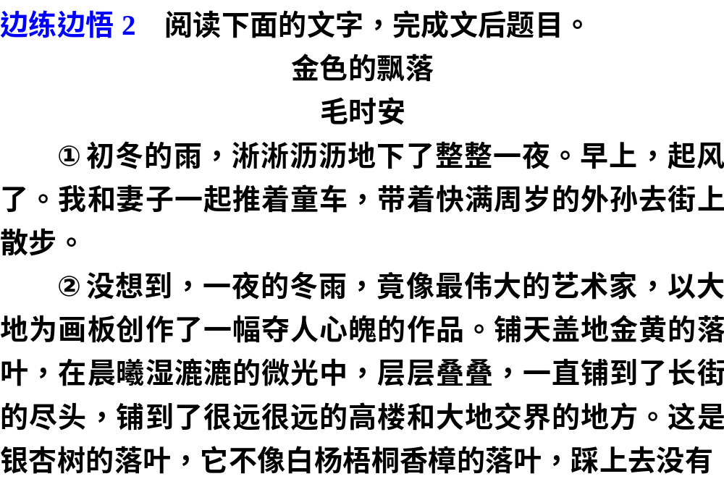

Slide 10
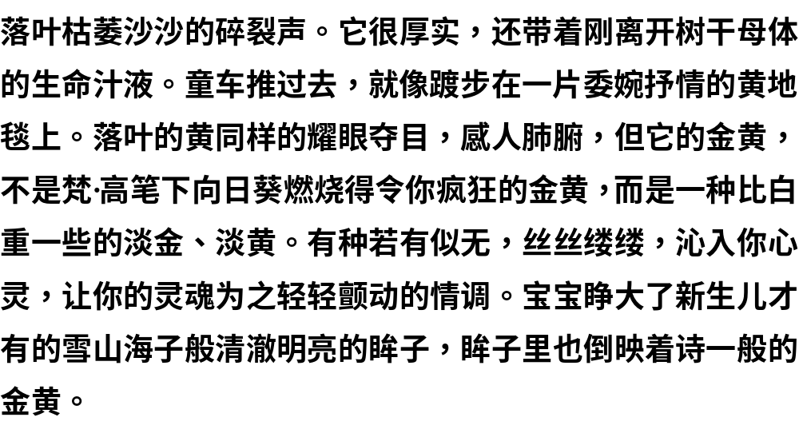

Slide 11
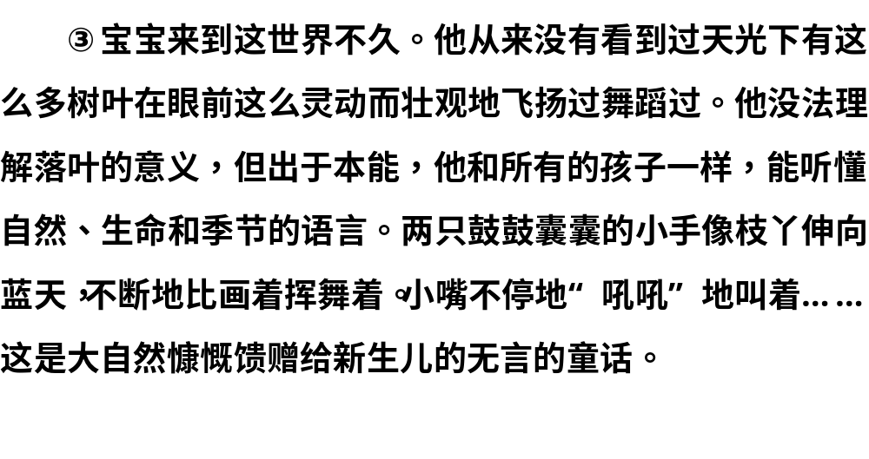

Slide 12
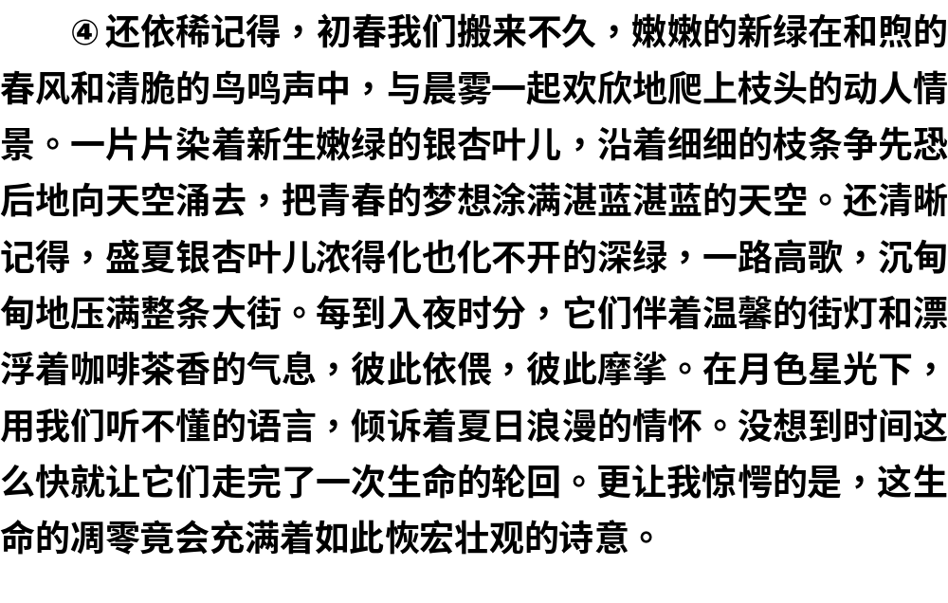

Slide 13
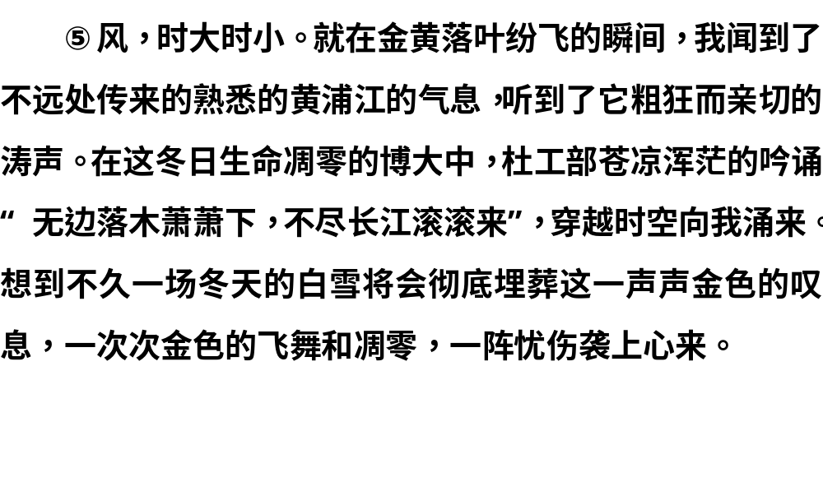

Slide 14
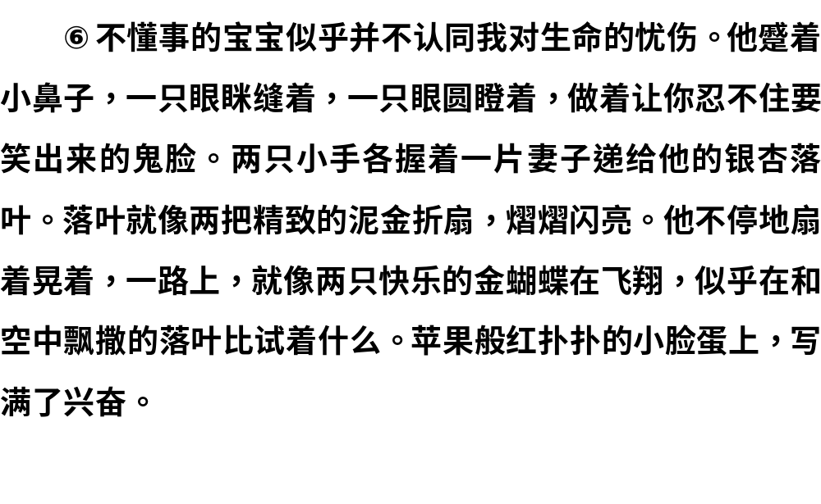

Slide 15
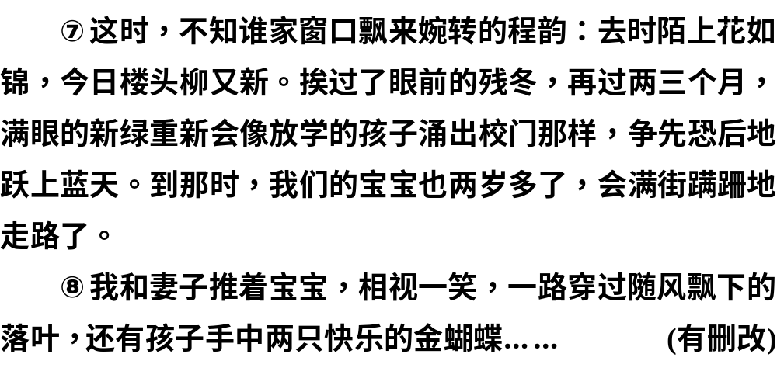

Slide 16
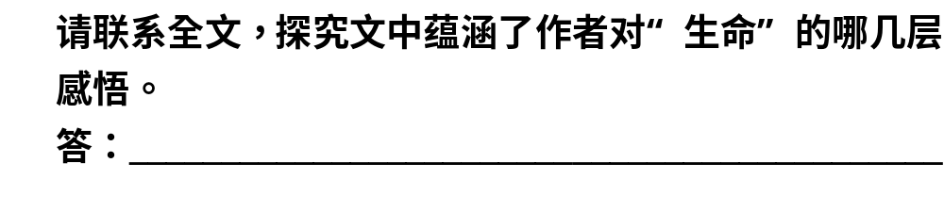
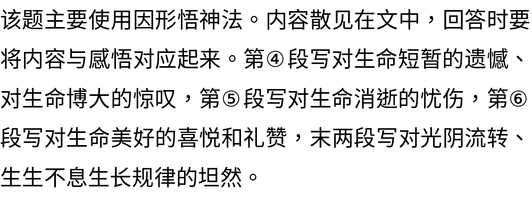
解析

Slide 17

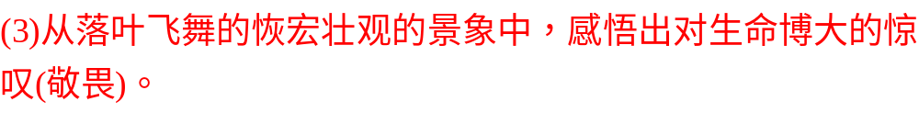

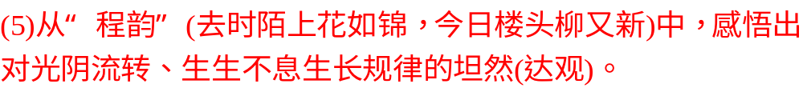
答案

Slide 18

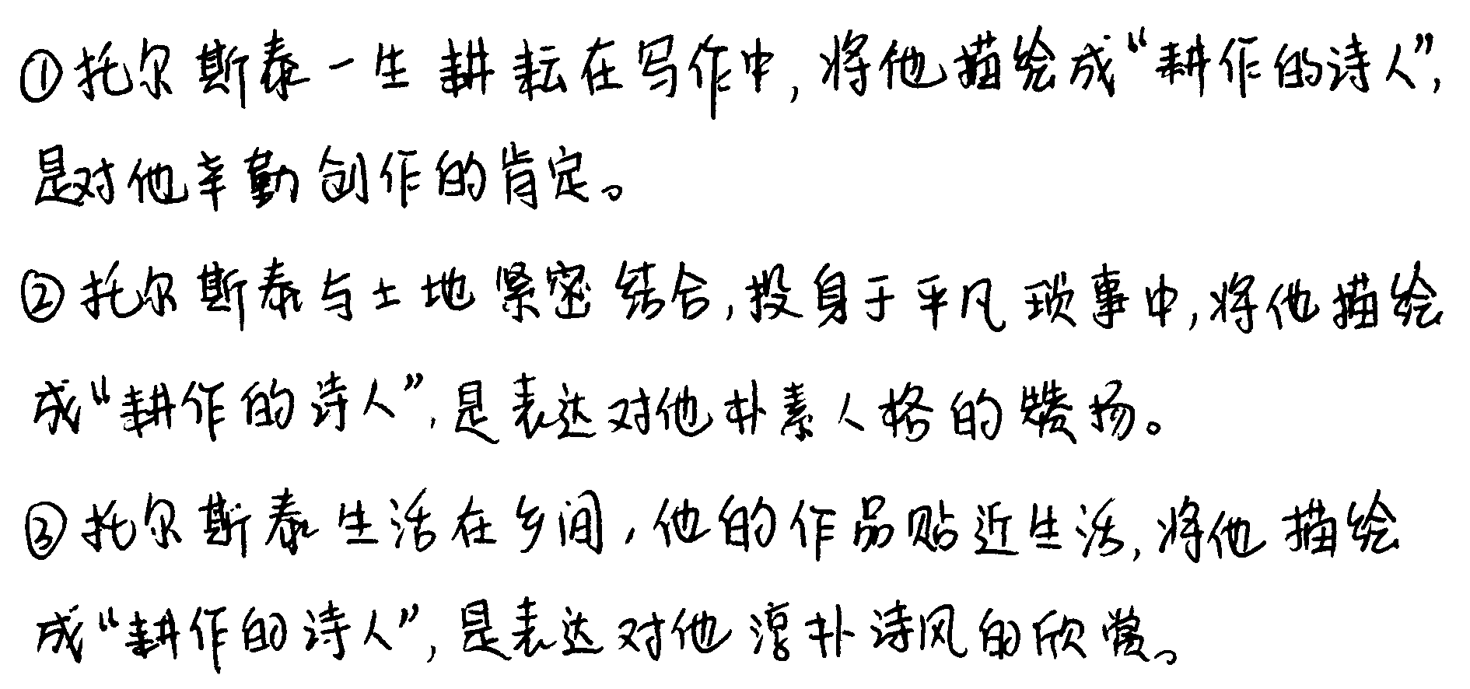

高考现场
因题突破
下面题目的答案是考生的现场答案，存在问题，请指出存在的问题并修改为满分答案。

Slide 19
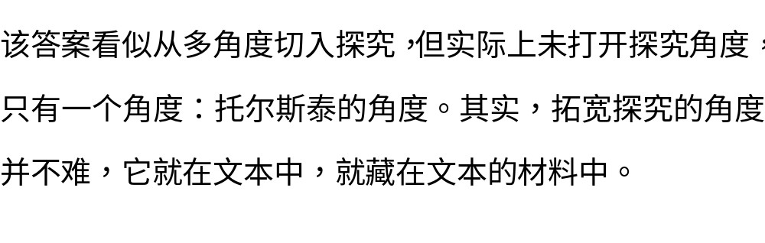
高考现场
因题突破
提示

Slide 20

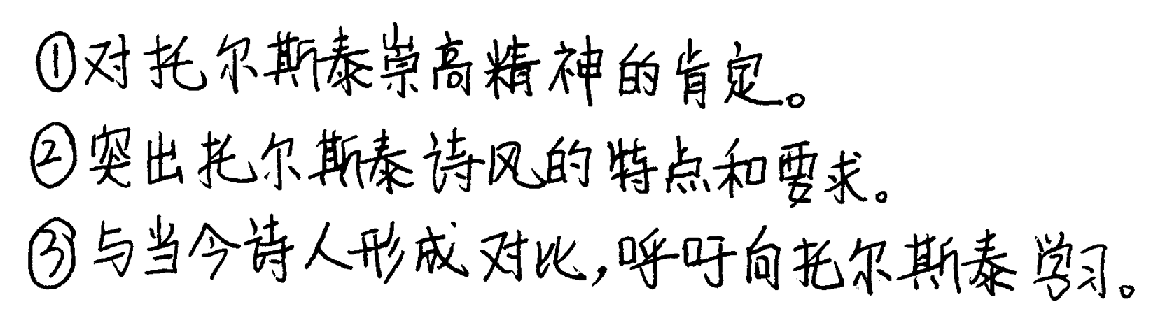
高考现场
因题突破

Slide 21
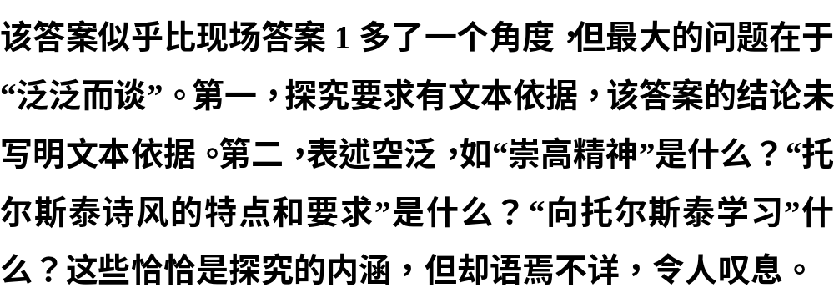
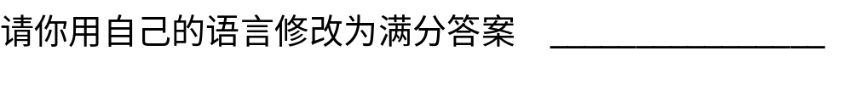
高考现场
因题突破
提示

Slide 22
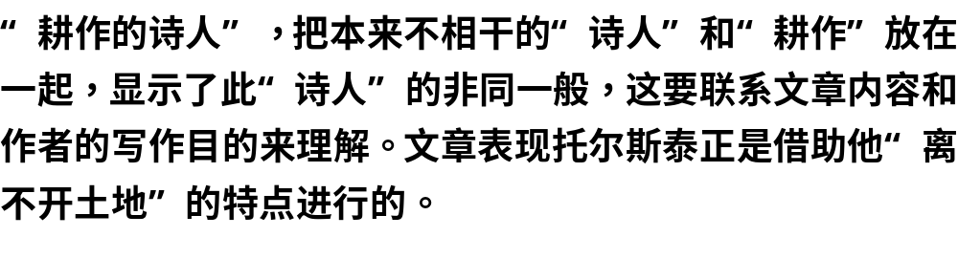
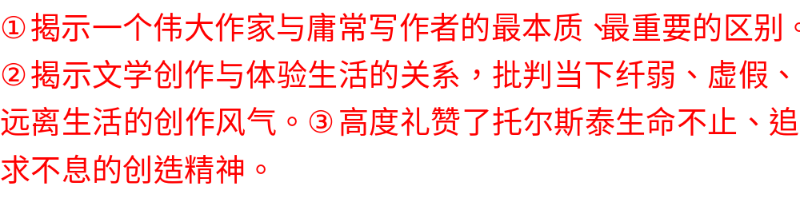
高考现场
因题突破
解析
参考答案

Slide 23
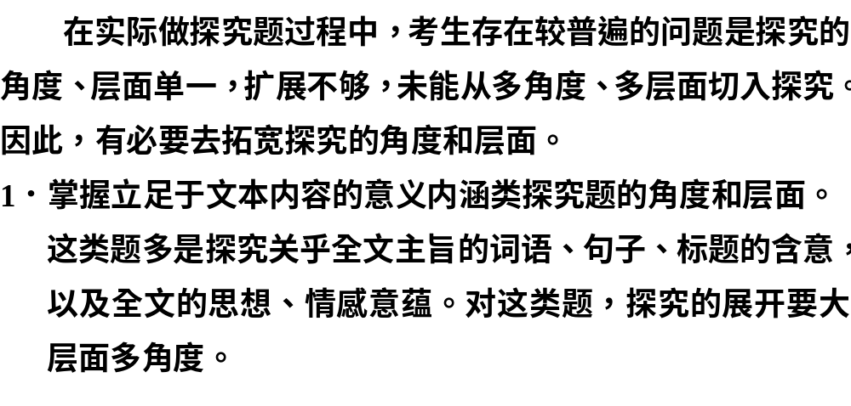
高考现场
因题突破

Slide 24
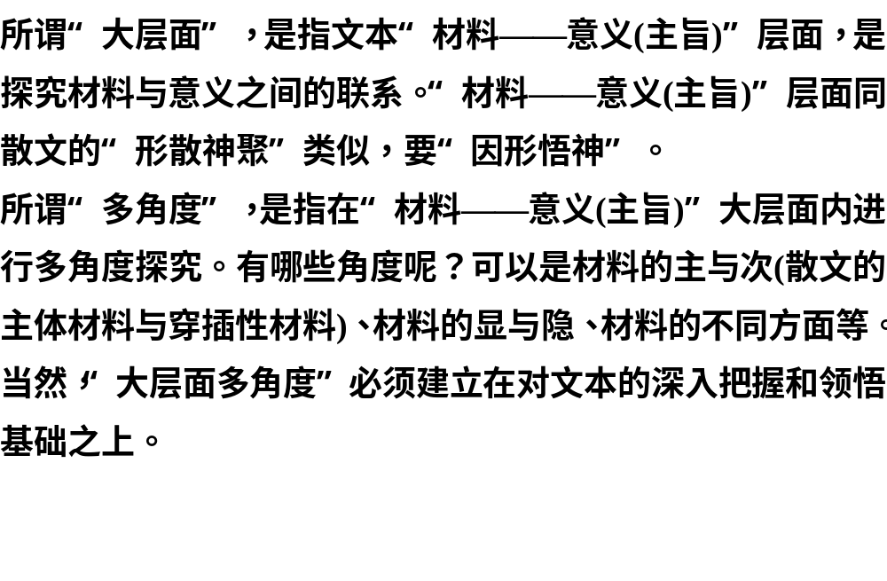
高考现场
因题突破

Slide 25
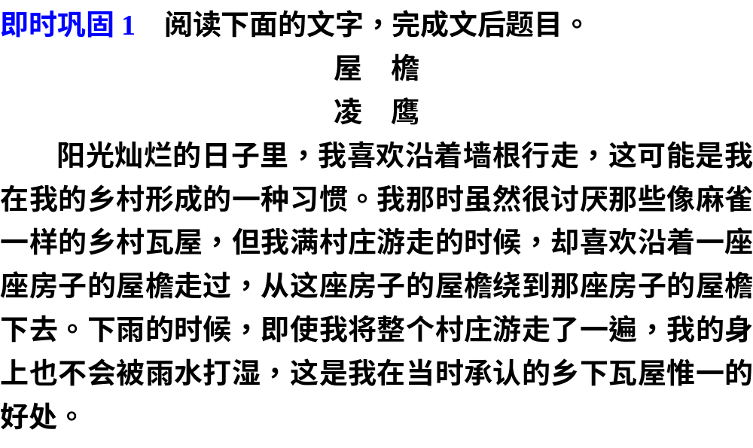
高考现场
因题突破

Slide 26
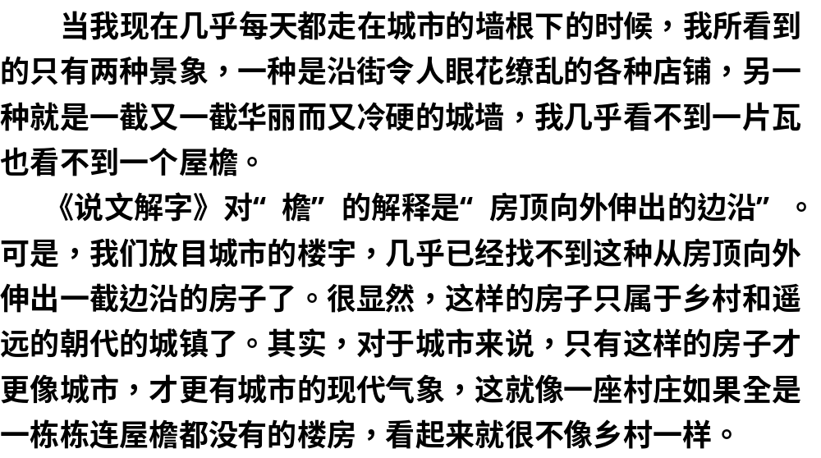
高考现场
因题突破

Slide 27
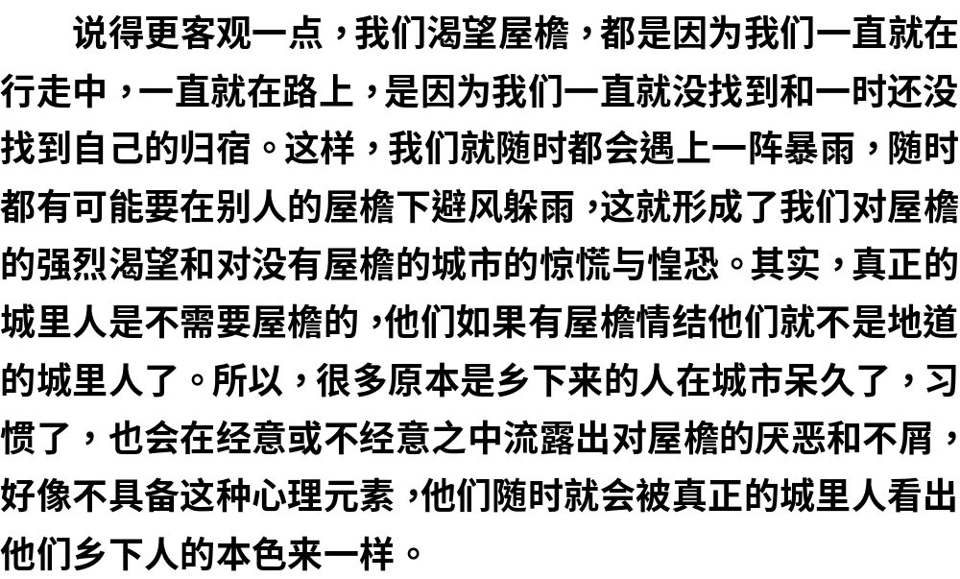
高考现场
因题突破

Slide 28
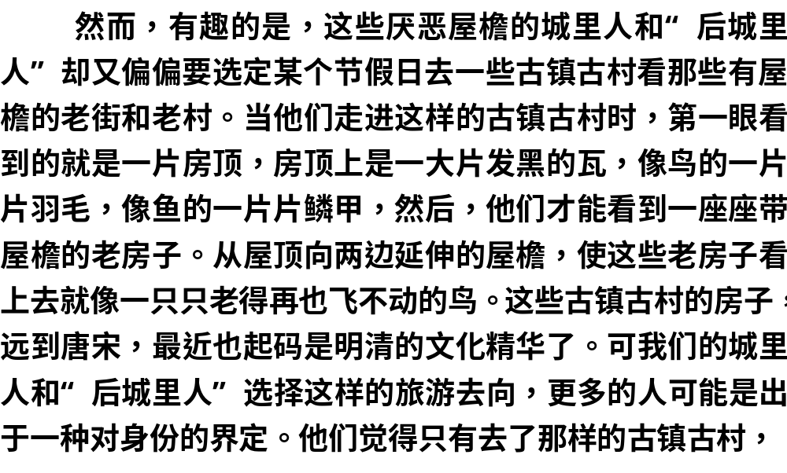
高考现场
因题突破

Slide 29
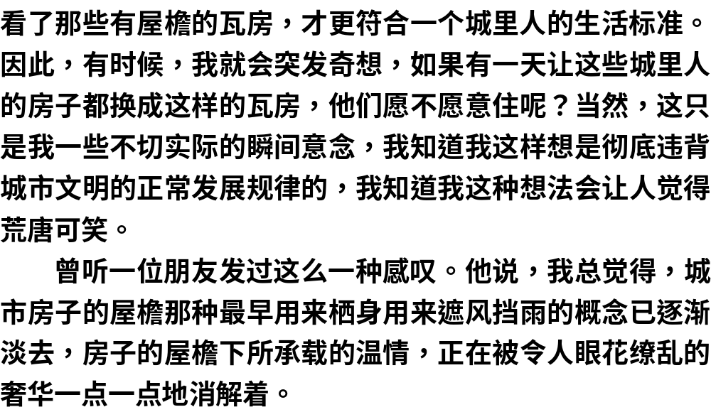
高考现场
因题突破

Slide 30
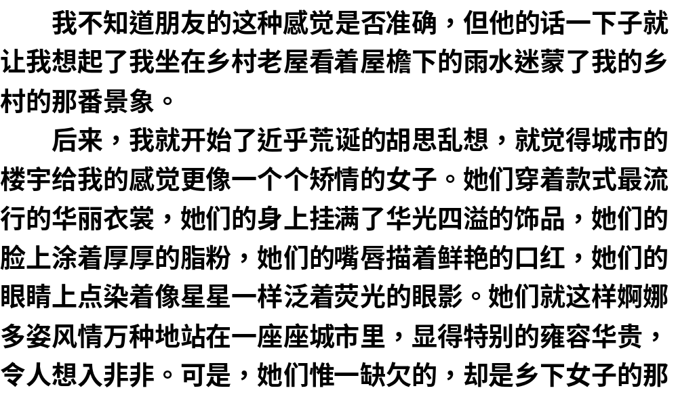
高考现场
因题突破

Slide 31
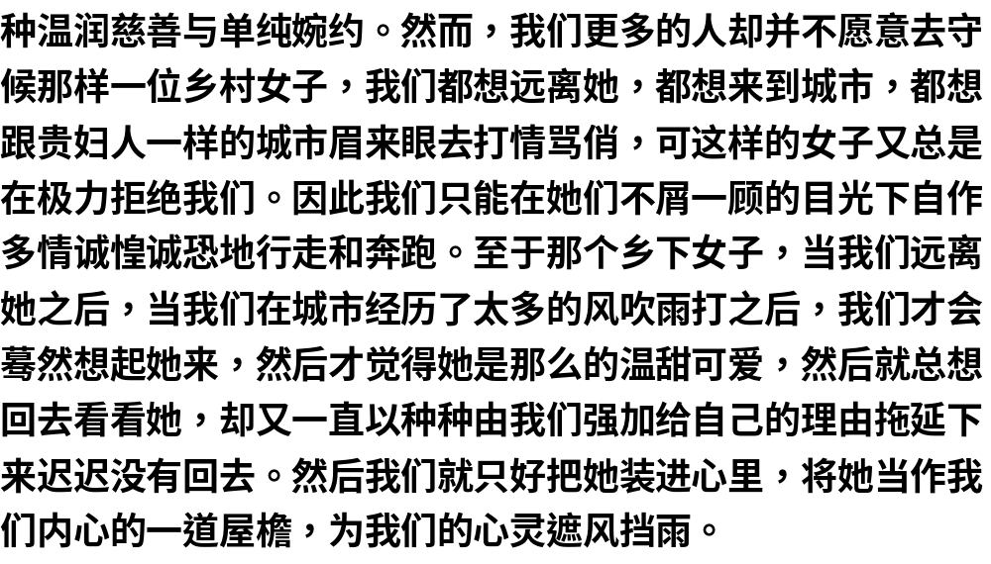
高考现场
因题突破

Slide 32
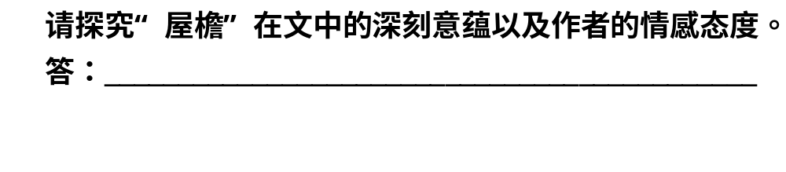
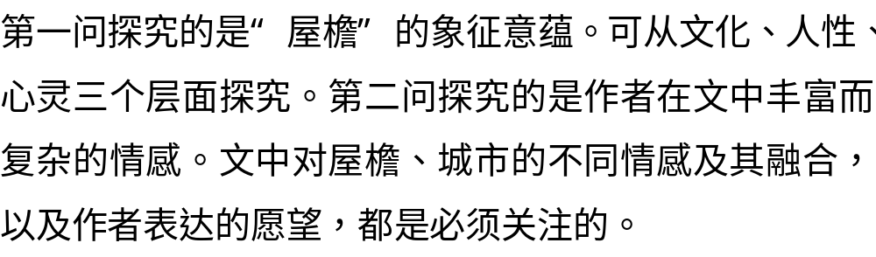
高考现场
因题突破
解析

Slide 33
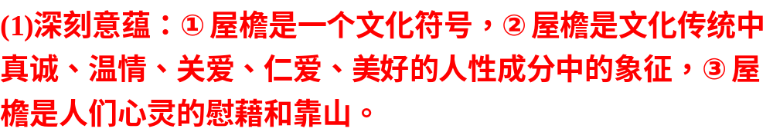
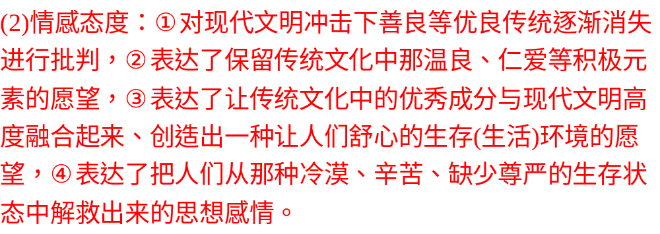
高考现场
因题突破
答案

Slide 34
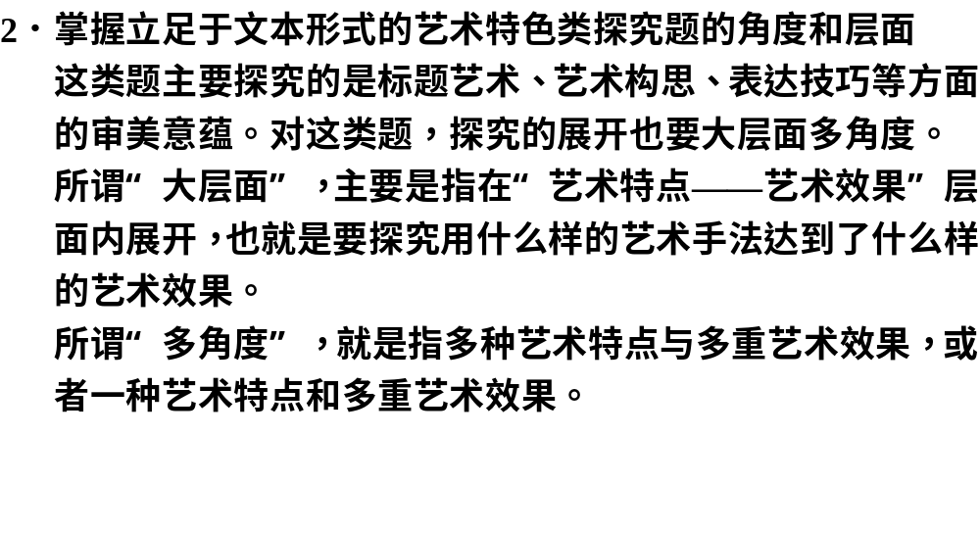
高考现场
因题突破

Slide 35
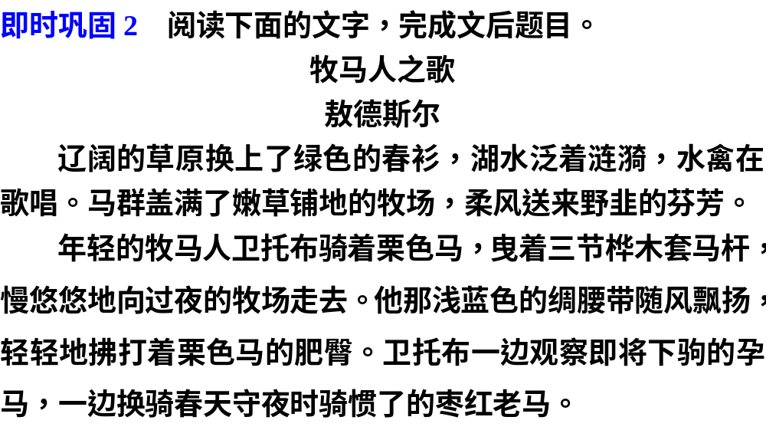
高考现场
因题突破

Slide 36
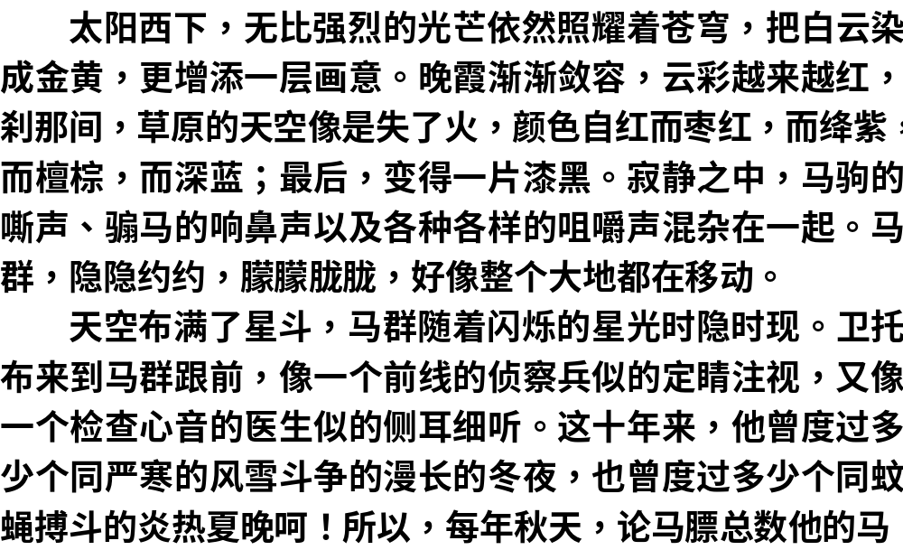
高考现场
因题突破

Slide 37
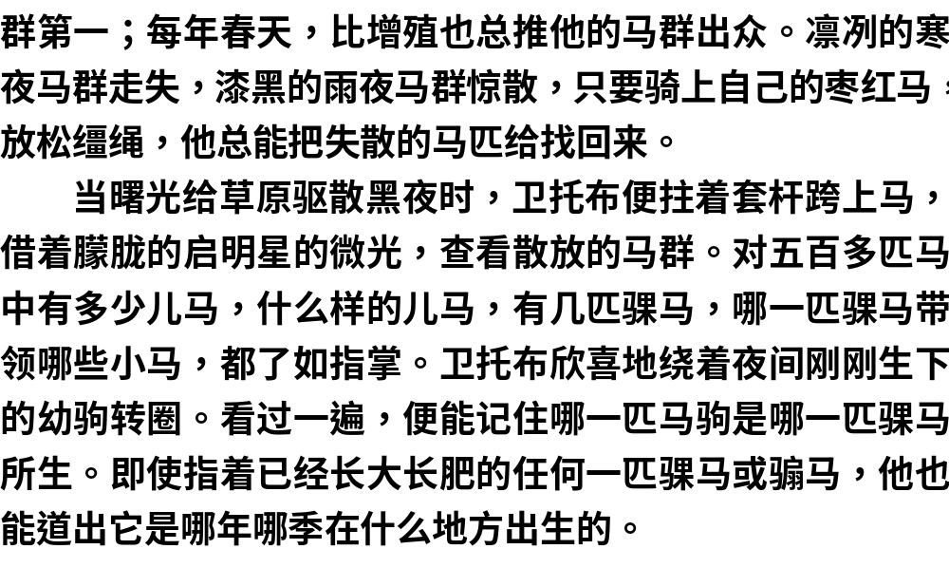
高考现场
因题突破

Slide 38
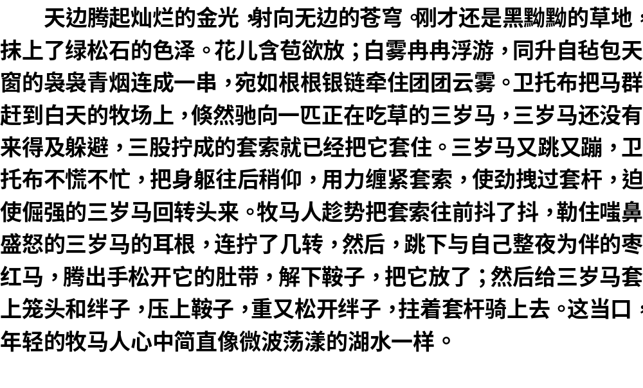
高考现场
因题突破

Slide 39
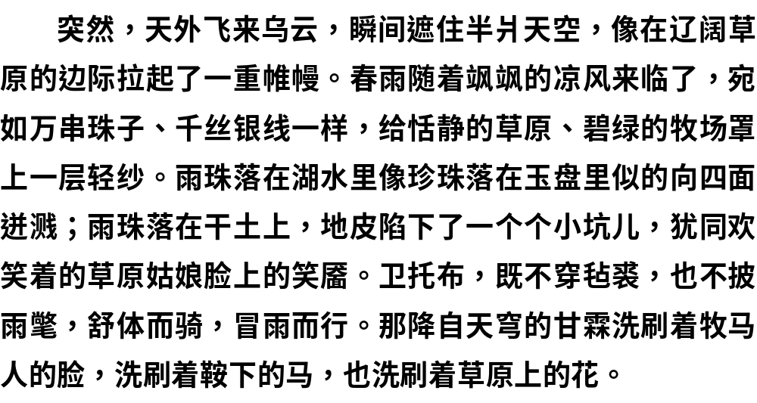
高考现场
因题突破

Slide 40
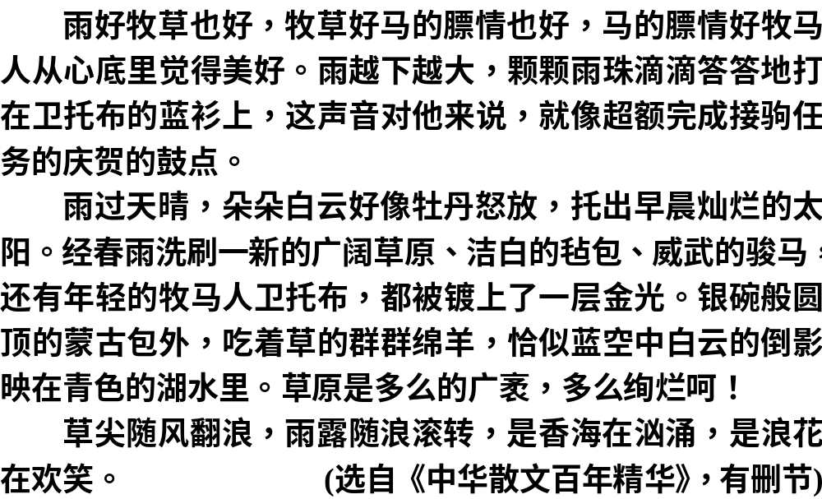
高考现场
因题突破

Slide 41
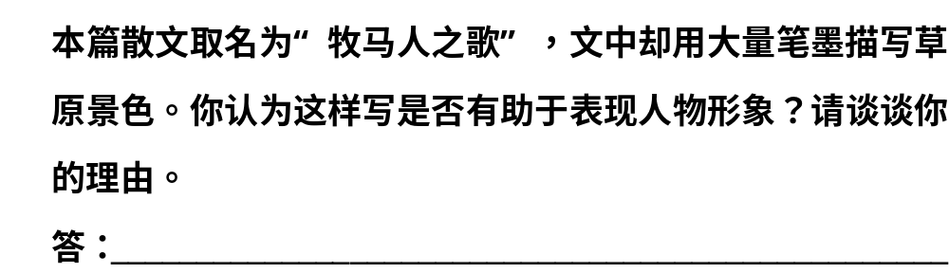
高考现场
因题突破

Slide 42
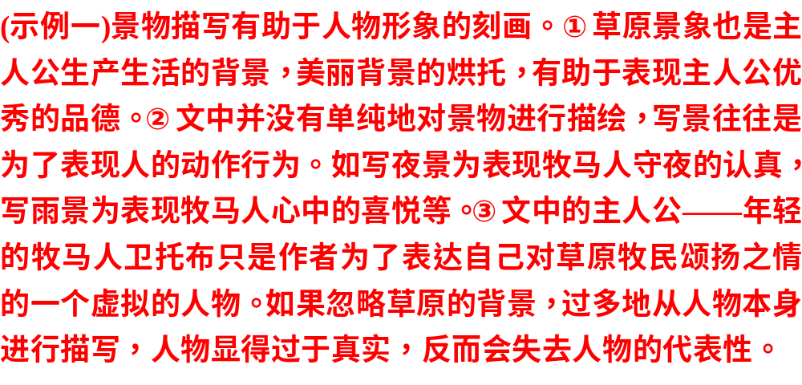
高考现场
因题突破
答案

Slide 43
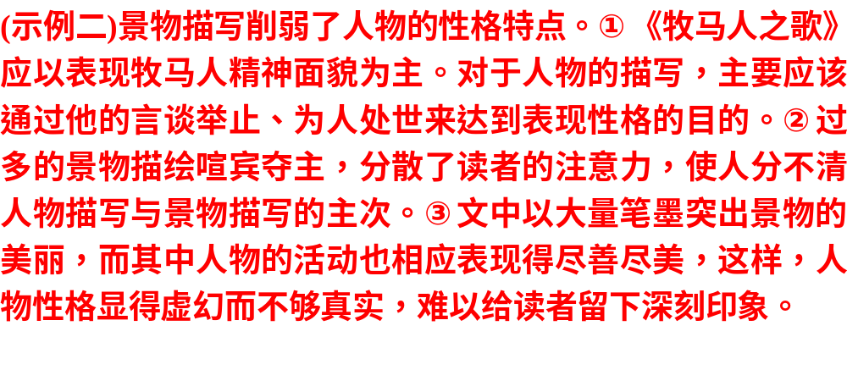
高考现场
因题突破

Slide 44
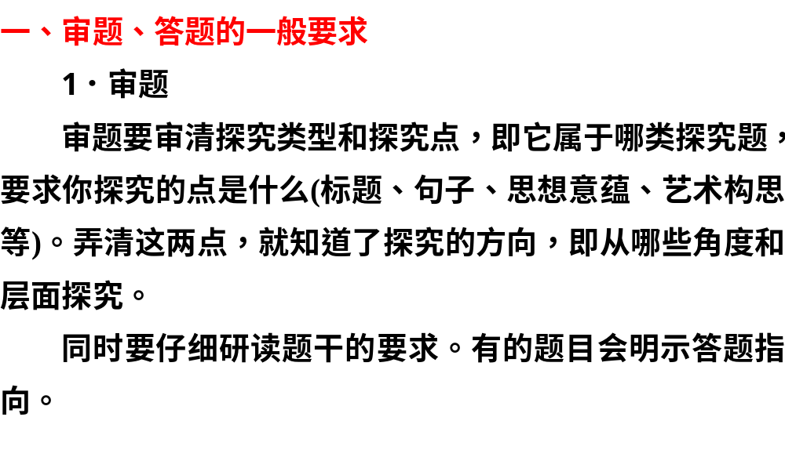

Slide 45
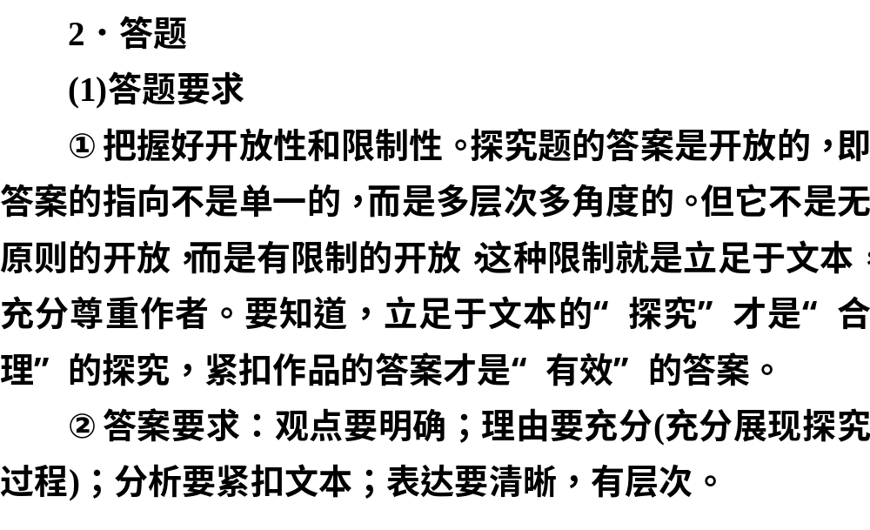

Slide 46


Slide 47


Slide 48


Slide 49


Slide 50


Slide 51


Slide 52


Slide 53


解析

Slide 54


答案

Slide 55


Slide 56


Slide 57


Slide 58


Slide 59


Slide 60


Slide 61


Slide 62


“青山”是作者追求的美好理想的象征,包括和平、自由、
美与仁爱；“远处的青山”，则暗示出人类距离“美与仁爱”
甚远的严峻现实；表达作者对人类不能永离战争的忧虑。

Slide 63


Slide 64


Slide 65


Slide 66


Slide 67


Slide 68


Slide 69


答案

Slide 70


Slide 71


Slide 72


Slide 73


Slide 74


Slide 75


Slide 76


Slide 77


Slide 78


答案

Slide 79


Slide 80


Slide 81


Slide 82


Slide 83


Slide 84


Slide 85


Slide 86


Slide 87

答案

Slide 88


